Slide 1
Отработка техники удара по неподвижному и катящемуся мячу

Slide 2
Цель обучения:
формирование системы знаний учащихся по вопросам техники, стратегии игры в мини-футбол
освоение учащимися правил игры в мини-футбол
воспитание у учащихся стремления к постоянному развитию творческой мысли, к поискам самостоятельных решений в процессе групповой игры

Slide 3
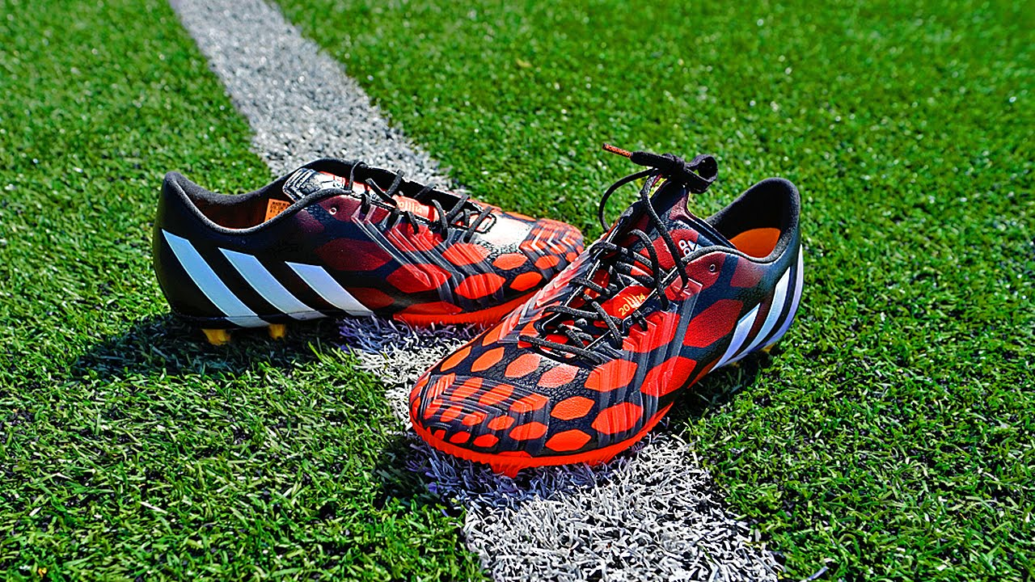
Особенности обучения навыкам мини-футбола:
обучение техническим приемам и индивидуальным техническим действиям должны идти параллельно
В начале технику изучают раздельно по приемам; в дальнейшем изолированные приемы объединяют в игровые действия, в которые могут входить два и более разных приемов

Slide 4
обучение техническим приемам игры происходят в такой последовательности:
Развитие специальных физических способностей опорно-двигательного аппарата и тех групп мышц, которые несут основную нагрузку при выполнении технического приема.
Овладение движениями, составляющими прием игры (подводящие упражнения).
Соединение движений в целостный акт приема (упражнения по технике).
Совершенное овладение способами реализации приема игры и умение полностью использовать высокий уровень специальных физических способностей (упражнения по технике и тактике).
Умение эффективно и надежно применять технические приемы и их способы в игре с учетом конкретной игровой обстановки (двусторонние игры и соревнования).
Владение специальными знаниями.

Slide 5
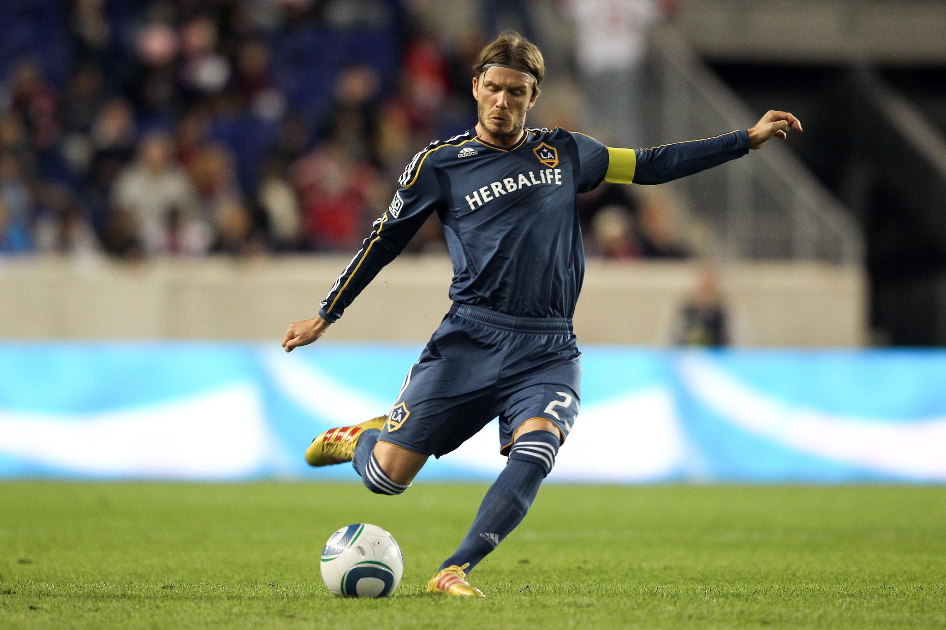
Учебный процесс нужно начинать с обучения техники ударов по мячу ногой, которые являются основой техники игры.

Slide 6
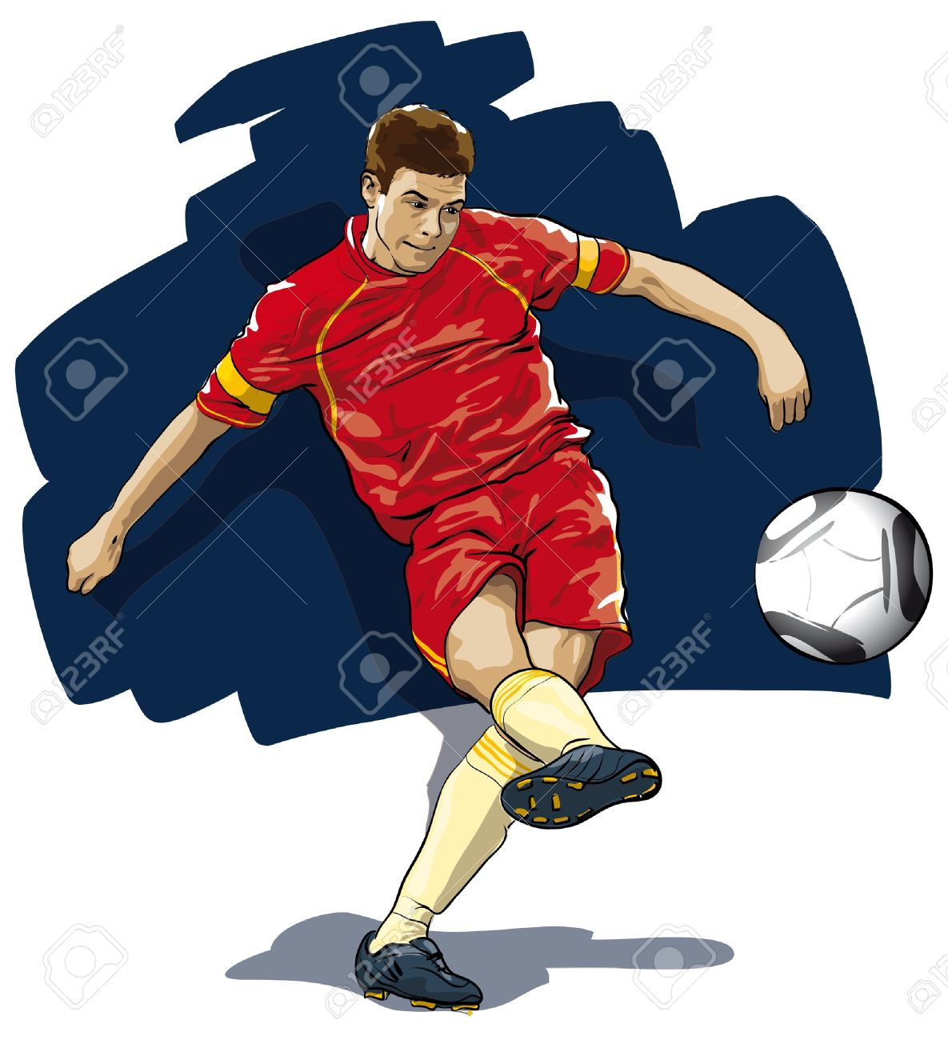
Удар внутренней стороной стопы
Применяется для передач мяча на короткие и средние расстояния, для взятия ворот с близкого расстояния. Выполняются как с места, так и с разбега.

Slide 7
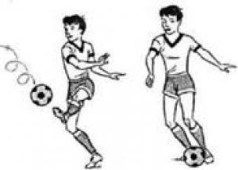
Техника выполнения удару внутренней стороной стопы
Опорная нога, слегка согнута в колене, ставится в 10-15 см чуть с боку от мяча. Стопа, согнутой в коленном суставе, маховой ноги разворачивается пяткой наружу. При ударе по мячу середина стопы касается середины мяча. После завершения удара бьющая нога, как бы продолжает движение за мячом

Slide 8
Упражнения для обучения удару внутренней стороной стопы
У стенки. Встать в 5-10 шагах от стенки. Выполнить 20-25 ударов по неподвижному мячу с места. Затем совершить такое же число ударов с небольшого разбега.
Забей гол. Соорудить перед стенкой из флажков или стоек ворота шириной в один шаг. С расстояния 10 м, посылая мяч низом, постараться попасть в эту цель. Сделать 3 повторения по 10 ударов, затем перенести мяч на 3-4 м в сторону. В этом случае удар наносится под углом к воротам.
Точная передача. Два игрока встают друг против друга на расстоянии 7-9 м. Поочередно посылают мяч друг другу. Данное упражнение можно выполнять и в составе 3-4 занимающихся. Один из игроков встает перед колонной и посылает мяч игроку, стоящему первым. Тот сходу возвращает мяч обратно и бежит в конец колонны. После 10-15 передач мяча происходит смена ведущего игрока.
Мяч в кругу. Участники встают в круг диаметром 20 м на одинаковом расстоянии друг от друга. Один из игроков встает внутрь круга, посылая мяч поочередно каждому участнику. После 15-20 передач ведущего меняют другой игрок.
В движении. Передвигаясь по кругу, передачи мяча выполняются в одно или два касания. При этом передавать мяч следует на ход впереди бегущему партнеру.

Slide 9
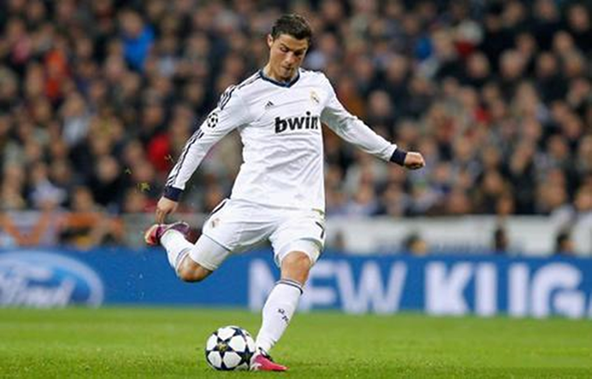
Удар серединой подъема
Выполняется в футболе довольно часто, особенно при передачах мяча и ударах по воротам.

Slide 10
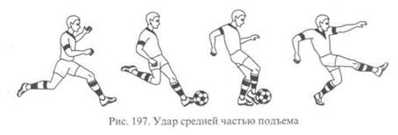
Техника выполнения удара серединой подъема
Удар наносится с прямого разбега. Слегка согнутая в колене опорная нога ставится рядом с мячом, носок ее при этом смотрит точно по направлению удара. Бьющая нога отводится назад и сгибается в колене. Затем маховым движением бедра нога выносится в перед. Удар наносится в середину мяча. При этом носок бьющей ноги оттягивается вниз, голеностоп напрягается, туловище наклоняется вперед.

Slide 11
Упражнения для обучения удару серединой подъема
Имитация. Выполнить ударное движение несколько раз без мяча.
Медленный удар. С расстояния 3 м выполнить удар по неподвижному мячу в стенку. Движение выполнять, как бы в замедленном темпе, стараясь почувствовать место соприкосновения ноги с серединой мяча. Выполнить 10-15 ударов.
Между стоек. Двумя стойкими обозначить ворота шириной 1-1,5 м. Два игрока встают по ту и другую стороны ворот напротив друг друга на расстоянии 8-10 м от ворот. Мяч посылается партнеру так, чтобы он прошел между стоек. Выполнить 20-25 ударов.
По касательному мячу. Один из партнеров накатывает мячи с боку, а другой совершает удары с разбега в цель (ворота, мишень на стене). Выполнив по 8 ударов с обоих ног партнеры меняются местами.
Навстречу. Два игрока встают в 10-12 м друг от друга. Один накатывает мяч другому тот ударом по накатящемуся мячу направляет мяч точно партнеру, который ловит мяч, и упражнение повторяется. Выполнив 10-15 ударов, происходит смена ролями.

Slide 12
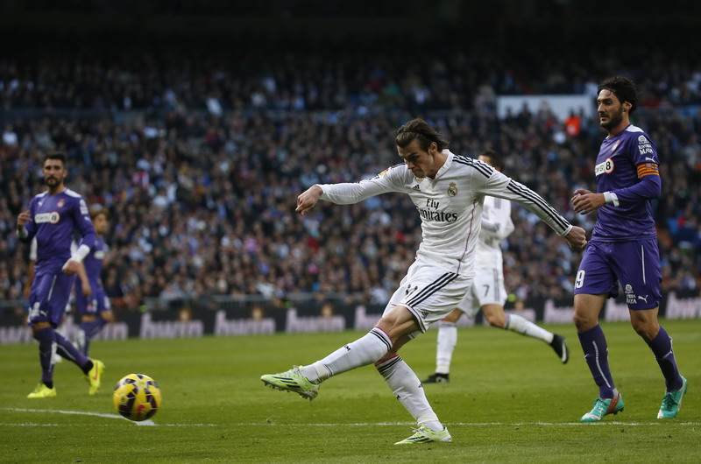
Удар носком
эффективен при обстреле ворот соперника, так как наносится с небольшого замаха, а следовательно, внезапно для вратаря. Также применяется при отборе мяча в выпаде. Выполняется как с места, так и с разбега.

Slide 13
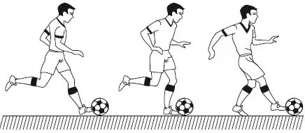
Техника выполнения удара носком
Опорная нога становится на уровень мяча, а носок указывает направление его полета. Бьющая нога, согнутая в коленном суставе, у опорной ноги резко выпрямляется. Ее носок точно соприкасается с серединой мяча. При этом стопа бьющей ноги должна образовать прямой угол с голенью. В момент удара туловище слегка отклоняется назад, опорная нога слегка сгибается в коленном суставе.

Slide 14
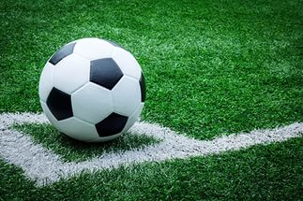
Упражнения для обучения удару носком
Техника этого удара в основном аналогична технике выполнения удара серединой подъема. Отмечаются различия лишь в деталях. Поэтому при разучивании удара носком, можно использовать те же упражнения, что и при освоении удара серединой подъема.

Slide 15
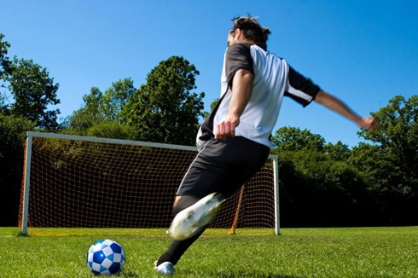
Удар внутренней частью подъема
применяется для выполнения длинных передач, а также при выполнении стандартных положений

Slide 16
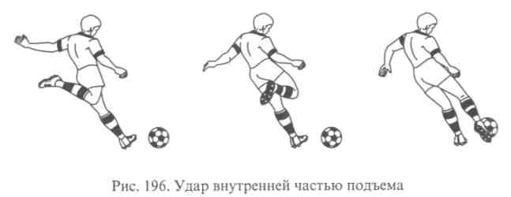
Техника выполнения удара внутренней частью подъема
Опорная нога ставится несколько позади и сбоку от мяча, на нее переносится вся тяжесть тела, туловище отклоняется в сторону от мяча. Бьющая нога сгибается в колене. Стопа бьющей ноги несколько разворачивается наружу, голеностоп закрепляется, а носок оттягивается. Удар приходится точно в нижнюю часть мяча. Так выполняется удар с места. Чтобы выполнить этот прием с разбега, нужно встать в 3-4 м от мяча и несколько с боку. Разбег происходит по дуге к направлению полета мяча.

Slide 17
Упражнения для обучения удару внутренней частью подъема
В цель. На стене размечают квадрат 1х1 м. С расстояния 10 м выполняется 15-20 ударов в цель по неподвижному мячу с места. Затем удары повторяются, но уже с разбега.
Через шнур. Между двумя стойками протягивается шнур на высоте 1,5 м. Два игрока встают по ту и другую сторону от шнура, посылая мяч друг другу так, чтобы он пролетал над шнуром. Кто совершит меньше ошибок из 20 попыток, тот выиграл.
Через стойку. Партнеры встают в 20-25 м друг от друга. Ударом по неподвижному мячу поочередно направляют его друг другу так, чтобы он пролетал над стойкой стоящей между ними. Выполнить 20-25 ударов.
Удар с ходу. На стене чертится мишень диаметром 1,5 м. Удар наносится по мячу, который накатывается партнером сбоку или спереди. Стараться попасть в цель на стене. Поочередно меняться с партнером местами.

Slide 18
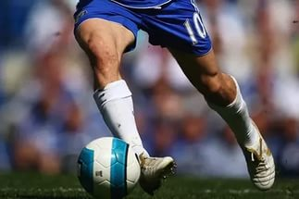
Удар внешней частью подъема
применяется при ударам по воротам, при выполнении стандартных положений, при выполнении скрытой передачи партнеру. Особенность этого удара в том, что мяч в полете закручивается и летит, несколько отклоняясь в сторону.

Slide 19
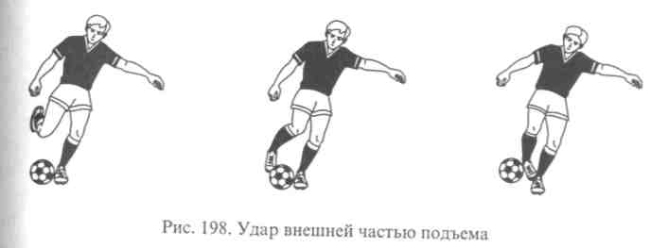
Техника выполнения удара внешней частью подъема
Чтобы правильно выполнить удар, необходимо разбежаться точно по направлению предполагаемого полета мяча. При этом немного согнутая опорная нога ставится на уровне мяча на такое расстояние от него, чтобы не мешать бьющей ноге. Носок последней оттягивается вниз, голеностоп закрепляется, и вся нога разворачивается внутрь. Туловище наклоняется вперед, и тяжесть тела переносится на опорную ногу. Высота полета мяча при этом ударе зависит от расстояния между опорной ногой и мячом, а также от степени поворота стопы бьющей ноги внутрь. Следует помнить: чем ближе опорная нога и чем больше повернута внутрь, тем ниже траектория полета мяча.

Slide 20
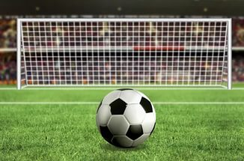
Упражнения для обучения удару внешней частью подъема
Для разучивания удара внешней частью подъема можно использовать упражнения, аналогичные для удара серединой подъема.

Slide 21
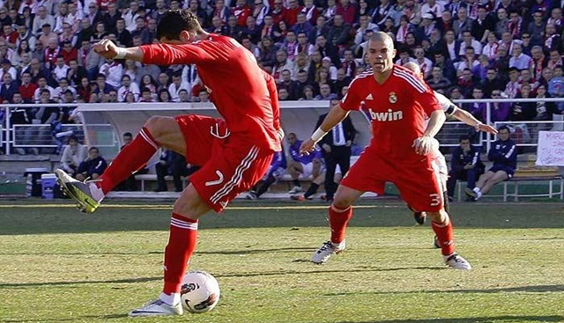
Удар пяткой
применяется для выполнения скрытой передачи партнеру, находящемуся сзади.

Slide 22
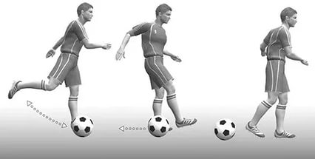
Техника выполнения удара пяткой
При выполнении этого удара опорная нога ставится на уровне и чуть сбоку от мяча. Бьющая нога после замаха сначала проходит над мячом или же сбоку от мяча, а затем обратным движением наносит удар пяткой в середину мяча.

Slide 23
Упражнения для обучения удару пяткой
Вдвоем. Партнеры встают в 5-6 м друг от друга. Причем один спиной к другому и наносит удар пяткой, направляя мяч партнеру. Тот останавливает мяч и, повернувшись на 180 ⁰ , таким же образом отправляет мяч обратно. Выполнить 10-15 ударов.
По катящемуся мячу. Два игрока встают один за другим. Первый легко направляет мяч низом вперед. Стоящий за ним делает рывок и, догнав мяч, пяткой возвращает мяч партнеру. После 5 рывков происходит смена.

Slide 24
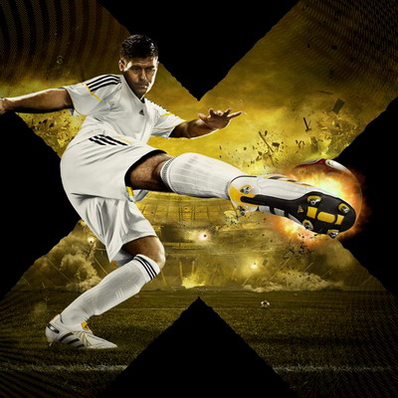
Удары с полулета
Наносятся в момент отскока мяча от земли. Этот удар, как правило, получается очень сильным. Его применяют в основном при ударах по воротам.

Slide 25
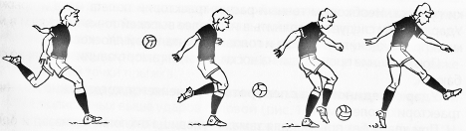
Техника выполнения удара с полулета
осуществляется всеми сторонами стопы, но чаще всего серединой и внешней частью подъема. При приземлении мяча опорная нога ставится рядом с ним и чуть сгибается в коленном суставе. Бьющая нога отводится назад, а затем быстро устремляется к мячу. В момент удара носок ее сильно оттягивается вниз, туловище отклоняется назад.

Slide 26
Упражнения для обучения удару с полулета
В стенку. Встать в 3-4 м от стенки и, подбросив мяч перед собой, в момент отскока его от земли несильно нанести удар серединой подъема. Повторить 10 раз. Выполнить также по 10 ударов внешней и внутренней частями подъема.
В круг. Начертить на стене круг диаметром 1 м. С расстояния 10 м от цели, подбросив мяч перед собой, ударами с полулета попасть в цель. Выполнить по 10-15 ударов каждой ногой.

Slide 27
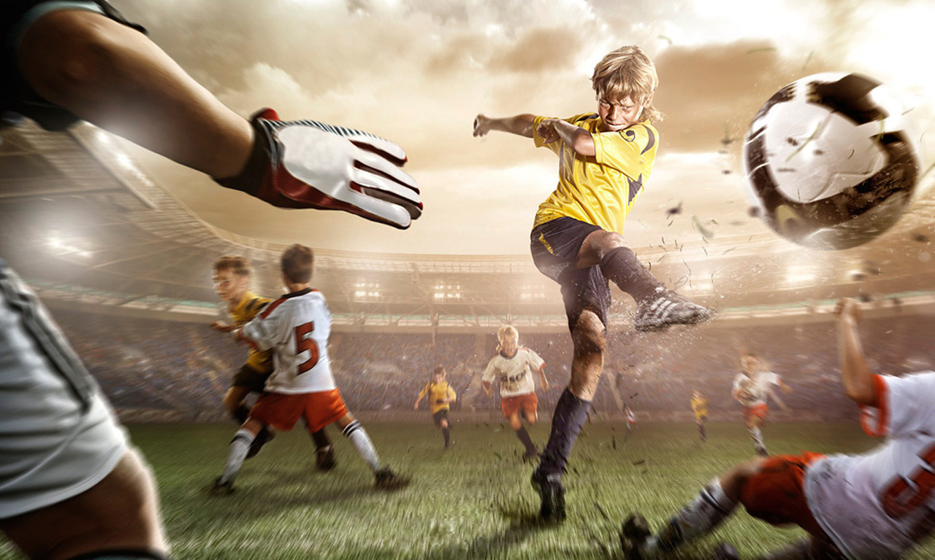
Удар с лета
Является самым сложным техническим приемом. Его выполняют любым способом. Обратить внимание нужно на правильность соприкосновения бьющей ноги с мячом. Нужно стремиться нанести удар по летящему с боку мячу, чтобы направить его в цель.

Slide 28
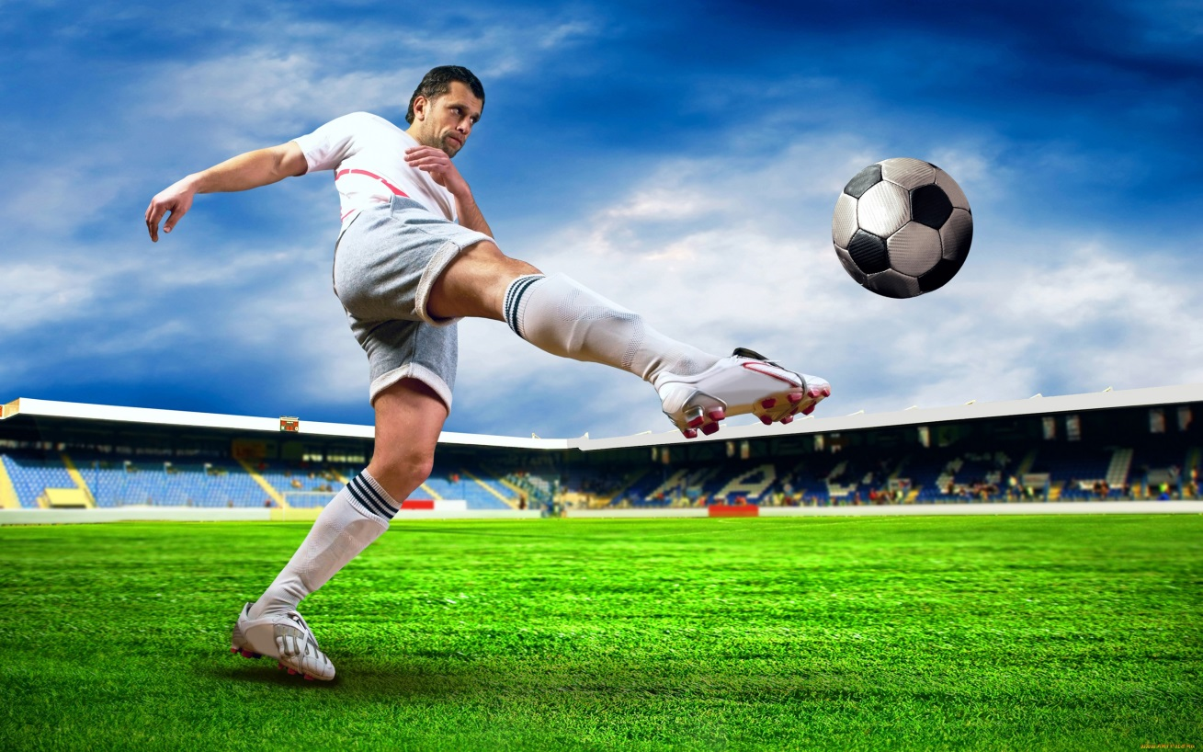
Техника выполнения удара с лета
Повернуться лицом к мячу и в момент его приближения, наклоняя туловище в сторону опорной ноги, постараться попасть серединой подъема в середину мяча. Если это удастся, то мяч полетит точно в цель. Если нет, он полетит выше ворот. Эта особенность характерна и при ударе с лета внутренней стороной стопы и внешней частью подъема.

Slide 29
Упражнения для обучения удару с лета
Подбрось мяч. Встать в 10-15 м от стенки. Подбросить мяч перед собой и в момент удара с лета. Поупражняться сначала в ударах внутренней стороны стопы, затем серединой и внешней частью подъема.
Друг к другу. Два игрока встают в 15 м друг от друга. Ударом по неподвижному мячу один направляет мяч партнеру так, чтобы мяч опускался перед ним. Принимающий мяч должен нанести удар с лета, направляя мяч обратно. После 10-15 ударов произвести смену.
Забей гол. Упражняются три игрока. Один встает в ворота, другой занимает место в 10 м от ворот, а третий, встав на линию ворот в 5-8 м от стойки выполняет передачи мяча второму. Тот с лета направляет мяч в ворота. После 10 ударов партнеры меняются.

